Slide 1
Федеральное казенное образовательное учреждение начального профессионального образования ФСИН России Профессиональное училище № 79 филиал - 7
МДК 01.01 Подготовка металла к сварке
Тема урока: Резка металла.
Разработал: преподаватель Матюхов Д.Н.

Slide 2
Цели урока:
Дидактические, образовательные:
- усвоить термины: резка металла, ручная ножовка по металлу, ручные ножницы, силовые ножницы, рычажные ножницы, рабочая поза при резке металла ножовкой;
- ознакомление обучающихся с видами инструмента, применяемого при механической резке металла;
- создать у обучающихся прочную ориентировочную основу трудовых действий при выполнении слесарной операции «резка металла»;
- создание положительной мотивации для дальнейшего обучения

Slide 3
Цели урока:
Развивающие:
- развитие навыков сравнительного и логического мышления;
- формирование умения применять полученные знания в различных производственных ситуациях;
- развитие умений учащихся работать с учебником, схемами, презентацией учебного материала

Slide 4
Цели урока:
Воспитательные:
- формирование способности к самовыражению;
- развитие чувства самостоятельности;
- развитие навыков самоконтроля;
- быстрая адаптация личности к реальным условиям жизни.

Slide 5
Объяснение нового материала
Резка металла - это операция по разделению металлических заготовок на части.
В зависимости от формы и размеров заготовок резку проводят ручной ножовкой, ручными, силовыми или рычажными ножницами.

Slide 6
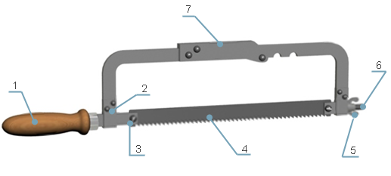
Ручная ножовка
Ручная ножовка по металлу служит для резки толстых листов полосового или профильного металла, а также для вырезания заготовок по контуру.
Устройство ручной ножовки:
1 – хвостовик с ручкой; 2 – рама (станок); 3 – неподвижная головка; 4 – ножовочное полотно; 5 – гайка-вороток; 6 – подвижная головка; 7 – приспособление для удлинения рамки.

Slide 7
Рабочая поза при резке металла ножовкой
Рабочая поза при резке металла:
а) установить высоту тисков по росту: правая рука с ножовкой, установленная на губке тисков (в исходное положение), согнутая в локте должна образовывать прямой угол (90°) между плечом и локтевой частью руки;
б) встать перед тисками свободно и устойчиво, вполоборота по отношению к губкам тисков или к оси разрезаемого предмета;
в) корпус развернуть влево от тисков под углом 45°;
г) левую ногу несколько выставить вперёд, примерно по линии разрезаемого предмета и на неё опирать корпус.
Движения ножовкой нужно производить плавные, без рывков; частота движений – 30-60 двойных ходов (от себя - на себя) в минуту; при этом должно работать не менее 2/3 длины полотна.

Slide 8
Положение рук (хватка) при резке металла ножовкой
Положение рук (хватка) при резке металла:
а) рукоятку ножовки захватывают пальцами правой руки (большой палец накладывают сверху, остальные пальцы поддерживают рукоятку снизу), конец ручки упирается в ладонь. Не следует вытягивать указательный палец вдоль ручки и глубоко захватывать рукоятку, так как конец её будет выходить из кисти, что может привести при работе к травме руки;
б) левой рукой держать рамку ножовки, как показано на рисунке. Четырьмя пальцами обхватить подвижную головку и натяжной болт, а не одну только рамку; если делать иначе, будет трудно устранить покачивание ножовки во время работы.

Slide 9
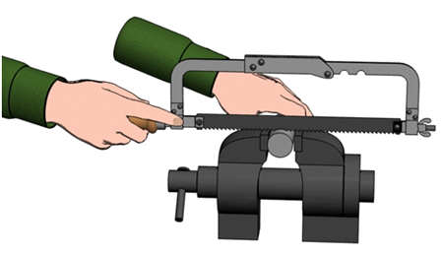
Разделка круглых заготовок
Круглые заготовки при разрезке предварительно размечают, зажимают в тиски и для лучшего направления ножовочного полотна по разметочной риске делают напильником неглубокую канавку. На неразмеченной заготовке у места реза ставят большой палец левой руки, к его ногтю плотно приставляют ножовочное полотно, а правой рукой перемещают ножовку.

Slide 10
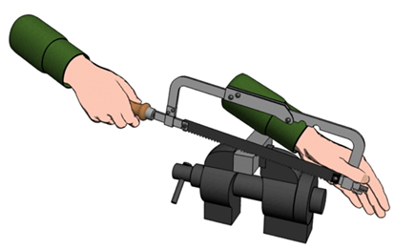
Разделка металла квадратного сечения и полос
При разрезании металла квадратного сечения или полосы в начале операции ножовку наклоняют вперед, а затем режут при горизонтальном положении инструмента. Полосу целесообразно резать по узкой стороне.

Slide 11
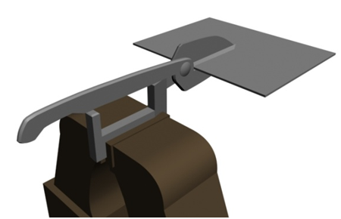
Силовые ножницы
Силовые ножницы применяют в том случае, когда необходимо разрезать металл толщиной 1,5 - 2,5 мм.

Slide 12
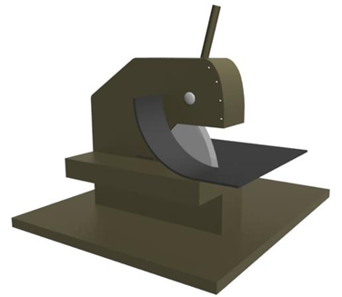
Рычажные ножницы
С помощью рычажных ножниц можно разрезать листовой металл толщиной до 4 мм и мягкий металл толщиной до 6 мм.

Slide 13
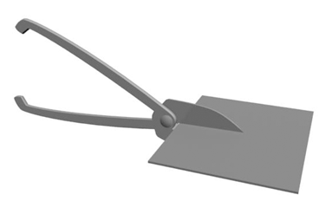
Ручные ножницы
Ручные ножницы используют при разрезании металла толщиной 0,5 - 1,5 мм. Лезвия ножниц при этом следует разводить примерно на три четверти их длины, а лист металла нужно располагать перпендикулярно к плоскости режущих кромок ножниц. При сжатии ручек ножниц лезвия до конца сводить не следует, так как это приводит к разрыву металла в конце разреза.

Slide 14
Виды ручных ножниц
Левые ручные ножницы.
У левых ножниц верхнее лезвие (по отношению к нижнему) находится слева.
Левыми ножницами пользуются при вырезании криволинейных деталей, при этом резать нужно по направлению хода часовой стрелки, располагая ножницы так, чтобы они не закрывали лезвием линии разметки.

Slide 15
Виды ручных ножниц
Правые ручные ножницы.
Получили наибольшее распространение, так как линии разметки при работе ими хорошо видны.
У правых ножниц верхнее лезвие (по отношению к нижнему) находится справа.
Вырезание криволинейных деталей правыми ножницами ведут в направлении против хода часовой стрелки.

Slide 16
Виды ручных ножниц
Ножницы с криволинейными лезвиями.
Предназначены только для резания листового металла по кривым линиям.

Slide 17
Закрепление нового материала
Контрольные вопросы:
1. Дайте определение слесарной операции «резка металла»?
2. Для каких целей используют ножовку по металлу?
3. Перечислите виды ножниц, применяемых при резке металла?

Slide 18
Закрепление нового материала
Заполнить таблицу
Название | Внешний вид | Применение

Slide 19
Используемая литература
ФГОС по профессии 150709.02 «Сварщик (электросварочные и газосварочные работы)»
Рабочая программа ПМ.01 Подготовительно-сварочные работы по профессии 150709.02 «Сварщик (электросварочные и газосварочные работы)»
Герасименко А.И. учебное пособие: «Электрогазосварщик», «Феникс», 2013. - 409 с.
Маслов В.И. Сварочные работы (учебник), М., ACADEMIA, 2007. – 240 с.
Покровский Б.С. и др. Слесарное дело (учебное пособие). – М., ACADEMIA, 2002.
Чебан В.А. Сварочные работы, Феникс, 2008. - 412 с.

Slide 20
СПАСИБО
ЗА ВНИМАНИЕ!

